Slide 1
Бронзовые призеры Олимпиады в Сочи 2014 года

Slide 2
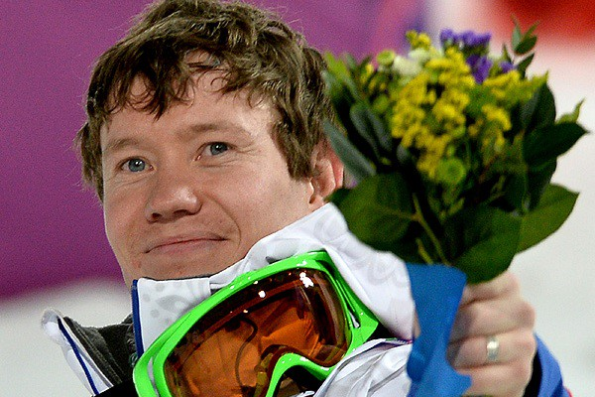
Александр Смышляев – фристайл (могул) – бронза

Slide 3
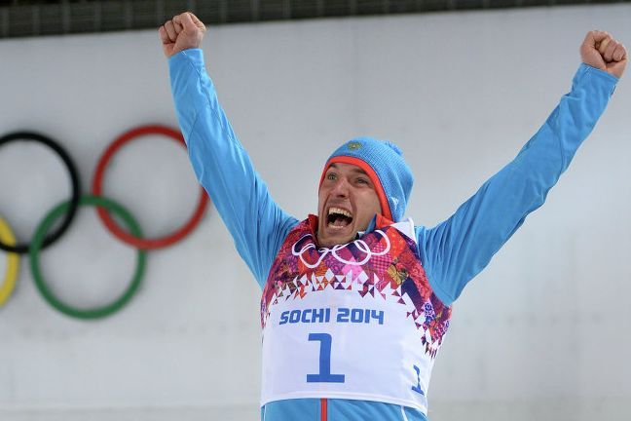
Евгений Гараничев – биатлон, 20 км – бронза

Slide 4
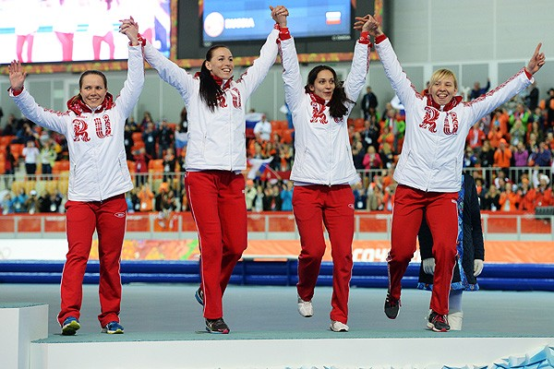
Ольга Граф, Екатерина Лобышева, Екатерина Шихова и Юлия Скокова – коньки, гонка преследования – бронза

Slide 5
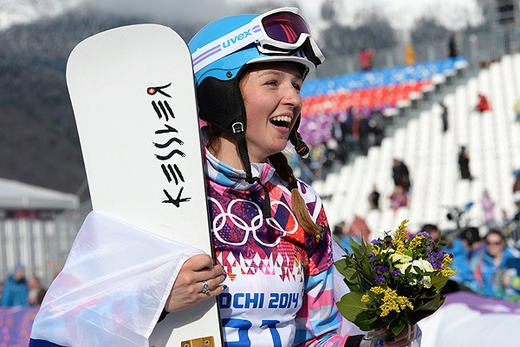
Алена Заварзина – сноуборд, параллельный гигантский слалом – бронза

Slide 6
Елена Никитина – скелетон – бронза

Slide 7
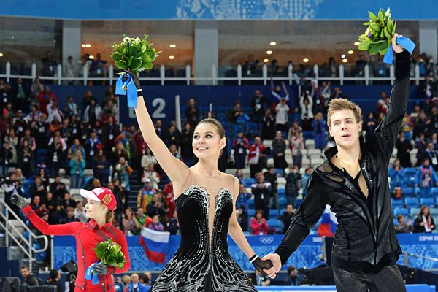
Елена Ильиных и Никита Кацалапов – фигурное катание (танцы) – бронза

Slide 8
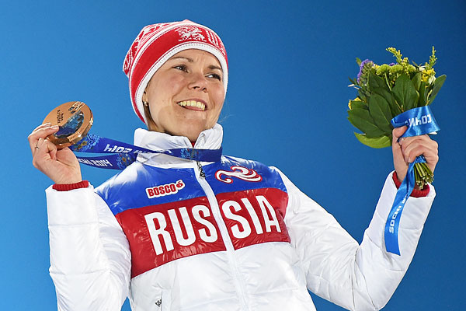
Ольга Граф – коньки, 3000 м - бронза

